Slide 1
Městská policie Brno

Slide 2
Úvod
Obecní policie / ve městech městská policie / je orgánem obce, který zřizuje a zrušuje obecní zastupitelstvo obecně závaznou vyhláškou
Městská policie Brno byla zřízena v roce 1992 nabytím účinnosti obecně závazné vyhlášky statutárního města Brna č. 1/1992, kterou se ve městě Brně zřizuje městská policie podle zákona č. 553/1991 Sb.
OZV nabyla účinnosti 1. 3. 1992

Slide 3
Úkoly městské policie – stanoví zákon č. 553/1991 Sb., o obecní policii, ve znění pozdějších předpisů
Obecní policie zabezpečuje místní záležitosti veřejného pořádku v rámci působnosti obce a plní další úkoly, pokud tak stanoví tento nebo zvláštní zákon
přispívá k ochraně a bezpečnosti osob a majetku,
dohlíží na dodržování pravidel občanského soužití,
dohlíží na dodržování obecně závazných vyhlášek a nařízení obce,
podílí se v rozsahu stanoveném tímto nebo zvláštním zákonem na dohledu na bezpečnost a plynulost provozu na pozemních komunikacích,
podílí se na dodržování právních předpisů o ochraně veřejného pořádku a v rozsahu svých povinností a oprávnění stanovených tímto nebo zvláštním zákonem činí opatření k jeho obnovení,
podílí se na prevenci kriminality v obci,
provádí dohled nad dodržováním čistoty na veřejných prostranstvích v obci,
odhaluje přestupky, jejichž projednávání je v působnosti obce,
poskytuje za účelem zpracování statistických údajů Ministerstvu vnitra na požádání údaje o obecní policii.

Slide 4
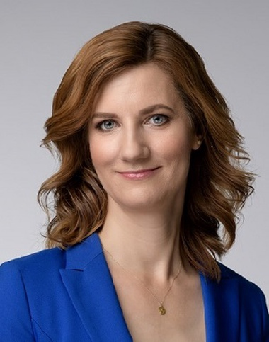
Vedení Městské policie Brno
Obecní policii řídí starosta nebo jiný člen zastupitelstva obce pověřený zastupitelstvem obce
Vrchní velitelkou Městské policie Brno je primátorka statutárního města Brna paní JUDr. Markéta Vaňková

Slide 5
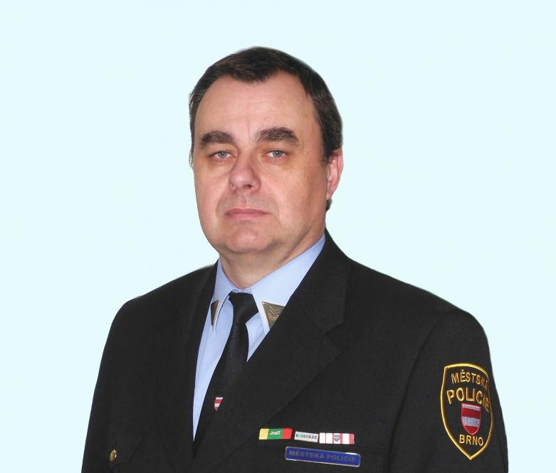
Ředitel Městské policie Brno
Na návrh starosty může zastupitelstvo obce pověřit plněním některých úkolů při řízení obecní policie určeného strážníka
Ředitelem Městské policie Brno je pan Mgr. Luboš Oprchal

Slide 6
Organizační struktura Městské policie Brno
Městská policie Brno má v současné době 604 zaměstnanců, z toho 448 strážníků a 6 čekatelů. 150 zbylých pracovních pozic zaujímají ostatní, „civilní“ zaměstnanci
ředitel MP Brno
1. náměstek ředitele MP Brno
odbory – např. odbor profesní přípravy a vzdělávání
oddělení – např. dopravní výuky, střelecké a taktické přípravy
jednotky – dopravní, poříční, psovodů, pořádková / celoměstská působnost /
revíry –Střed-01, Sever-02, Jih-03, Východ-04, Pole-05, Tábor-06, Západ-07,
Bystrc-08

Slide 7
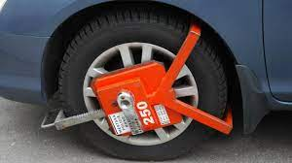
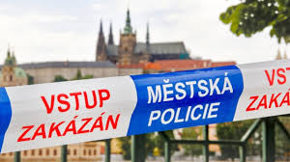
Sídla jednotek
jednotka dopravní – ulice Křenová
jednotka poříční – ulice Přístavní
jednotka pořádková – ulice Labská
jednotka psovodů – ulice Kaštanová

Slide 8
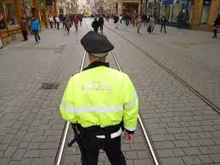
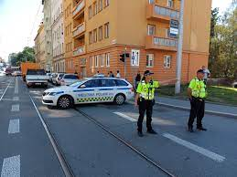
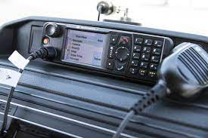
Sídla revírů
revír Střed – ulice Křenová
revír Sever – ulice Nováčkova
revír Jih – ulice Kovárenská
revír Východ – ulice Velkopavlovická
revír Pole – ulice Medlánecká
revír Tábor – ulice Horova
revír Západ – ulice Labská
revír Bystrc – ulice Nám. 28. dubna

Slide 9
Jednotky
jednotka dopravní - je jednotka s celoměstskou působností, která zajišťuje především plnění úkolů souvisejících s bezpečností a plynulostí silničního provozu / služební vozidla, skútry a motorky /
jednotka psovodů – je jednotka s celoměstskou působností, která k plnění úkolů používá služebního psa. Dle zákona o obecní policii je strážník oprávněn použít služebního psa namísto nebo vedle donucovacích prostředků. / kontrola zahrádkářských kolonií, demolic a vybydlených prostor magistrátních budov, kontrola hřbitovů / - služební vozidla
jednotka pořádková – je speciálně vycvičená jednotka s celoměstskou působností / sportovní akce, shromáždění, kulturní akce, zajištění strážníků v terénu, slaňování a otevírání bytů v souvislosti s tísňovým tlačítkem nebo pádem a zraněním v bytě zejména seniorů/ - služební vozidla
jednotka poříční - je speciálně vycvičená jednotka, která ve služebních člunech dohlíží na veřejný pořádek zejména na Brněnské přehradě a v okolí. V zimních měsících má celoměstský rozsah a strážníci využívají služební vozidla.
jednotka projednávání přestupků - strážníci, kteří projednávají dopravní přestupky, které nebyly projednány hlídkami v terénu /tzv. parkovačky za stěrači vozidel/. Vybírají uložené pokuty na místě nezaplacené / BPN / - sídlo – Křenová 4 / budova revíru Střed a jednotky dopravní /

Slide 10
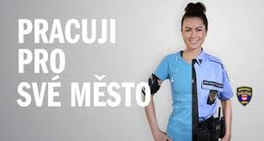
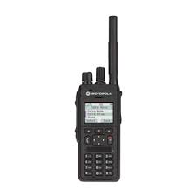
Revíry
jsou útvary s územní odpovědností
úkoly revíru jsou zabezpečovány
dozorčí službou
obchůzkovou službou / strážníci s územní odpovědností, tzv. územáři /
hlídkovou službou / strážníci ve vozidlech /

Slide 11
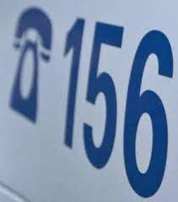
Tísňová linka městské policie
.
156 – Městské operační středisko / MOS /
reaguje na veškerá oznámení na tísňovou linku
organizuje, řídí a koordinuje činnost jednotek s celoměstskou působností a v případě potřeby i hlídky příslušného revíru
v souladu se zákonem o obecní policii zajišťuje nepřetržitý dohled nad dodržováním veřejného pořádku prostřednictvím Městského kamerového systému
Součástí MOS je Pult centralizované ochrany objektů a jiné specializované služby, zejména:
centrum tísňového signálu – tísňová tlačítka
linka pro neslyšící

Slide 12
Zaměstnanci městské policie
čekatel - zaměstnanec obce zařazený do obecní policie, který splňuje podmínky strážníka – nemá platné osvědčení o splnění stanovených odborných předpokladů
strážník - zaměstnanec obce zařazený do obecní policie, který splňuje podmínky strážníka – má platné osvědčení o splnění stanovených odborných předpokladů / získává se úspěšným složením zkoušky před zkušební komisí Ministerstva vnitra s platností na 5 let /. Po čtvrté zkoušce se osvědčení vydává na dobu neurčitou
ostatní / civilní / zaměstnanec – zaměstnanec obce zařazený do obecní policie, který není čekatelem ani strážníkem

Slide 13
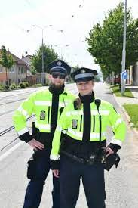
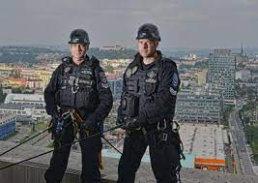
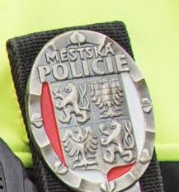
Strážníkem může být:
občan České republiky, který
je bezúhonný
je spolehlivý
je starší 18 let
je zdravotně způsobilý
dosáhl středního vzdělání s maturitní zkouškou
má osvědčení o splnění stanovených odborných předpokladů

Slide 14
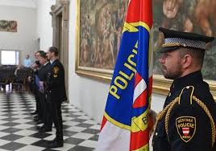
Rozdíly mezi MP a PČR
stejnokroj:
každá MP či OP může mít jiný s povinnými jednotnými prvky / vyhláška MV č. 418/2008 Sb., kterou se provádí zákon o obecní policii /
PČR v celé republice stejný
označení vozidel:
MP či OP-stejné jako u stejnokroje / vyhláška MV č. 418/2008 Sb., kterou se provádí zákon o obecní policii /
PČR v celé republice stejné
oprávnění:
MP či OP – zákon č. 553/1991 Sb., o obecní policii, ve znění pozdějších předpisů
PČR – zákon č. 273/2008 Sb., o Policii České republiky
působnost:
MP či OP – v rámci obce – pracovní poměr
PČR – celé území republiky – služební poměr

Slide 15
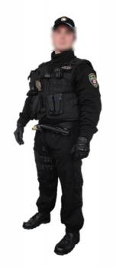
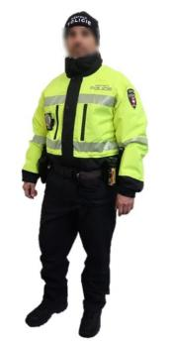
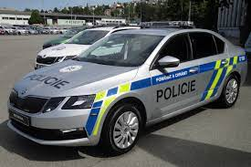
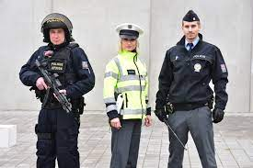
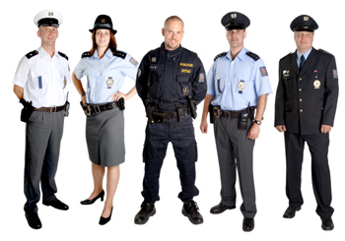
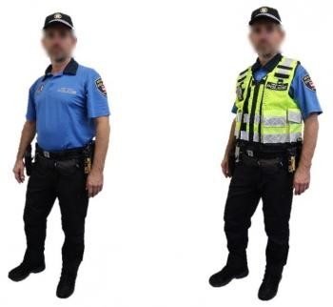
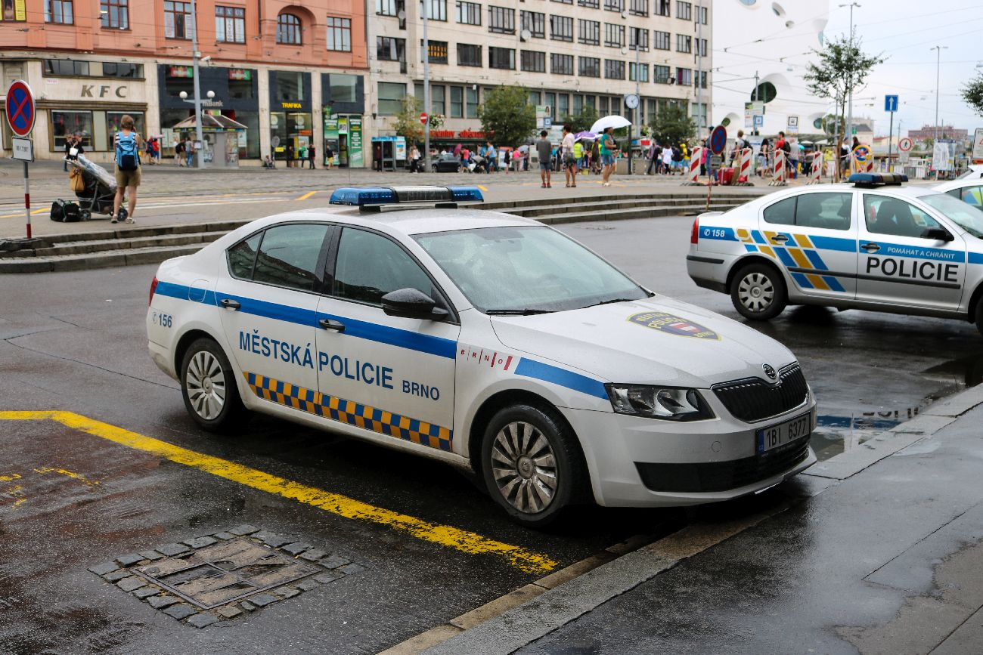
MĚSTSKÁ POLICIE BRNO
VAŠE POLICIE

Slide 17
ROZSAH ODBORNÝCH PŘEDPOKLADŮ ČEKATELE A STRÁŽNÍKA
Odborné předpoklady čekatele a strážníka zahrnují znalosti právní úpravy:
- obecní policie – zák. č. 553/1991 Sb., o obecní policii, ve znění pozdějších předpisů
- obecního a krajského zřízení - zák. č. 128/2000 Sb., o obcích, zák. č. 128/2000 Sb., o krajích, ve znění pozdějších předpisů
- shromažďování – zák. č. 84/1990 Sb., o právu shromažďovacím, ve znění pozdějších předpisů
- Policie České republiky – zák. č. 273/2008 Sb., o Policii České republiky, ve znění pozdějších předpisů
- trestního práva – zák. č. 40/2009 Sb., trestní zákoník, zák. č. 141/1961 Sb., o trest. řízení soudním, ve znění pozdějších předpisů
- živnostenského podnikání – zák. č. 455/1991 Sb., o živnostenském podnikání, ve znění pozdějších předpisů
- střelných zbraní a střeliva – zák. č. 13/2021 Sb., o střelných zbraních a střelivu, ve znění pozdějších předpisů
- přestupků, jejichž projednávání je v působnosti obce – zák. č. 251/2016 Sb., o některých přestupcích, v platném znění
- správního řízení – zák. č. 500/2004 Sb., správní řád, ve znění pozdějších předpisů
- bezpečnosti a plynulosti provozu na pozemních komunikacích – zák. č. 361/2000 Sb., o provozu na pozemních komunikacích, ve znění pozdějších předpisů
- ochrany před škodami působenými tabákovými výrobky, alkoholem a jinými návykovými látkami – zák. č. 65/2017 Sb., o ochraně zdraví před škodlivými účinky náv. látek
- krizového řízení a integrovaného záchranného systému – zák. č. 240/2000 Sb., o krizovém řízení, ve znění pozdějších předpisů

Slide 18
Oprávnění strážníků
oprávnění požadovat vysvětlení
oprávnění požadovat prokázání totožnosti
oprávnění požadovat osobní a věcnou pomoc
oprávnění předvést osobu
oprávnění vyzvat osobu k vydání zbraně a odebrat zbraň
oprávnění zakázat vstup na určená místa
oprávnění otevřít byt nebo jiný uzavřený prostor
oprávnění vyzvat osobu k vydání věcí a věc odebrat
oprávnění použít technický prostředek k zabránění odjezdu vozidla
oprávnění ke vstupu
oprávnění v provozu na pozemních komunikacích

Slide 19
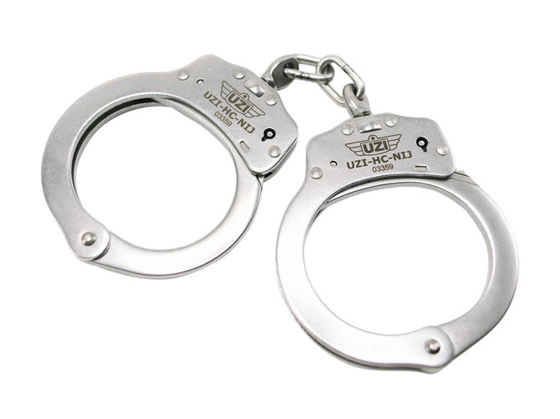
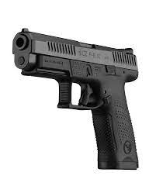
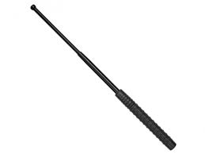
Donucovací prostředky
hmaty, chvaty, údery a kopy
slzotvorný, elektrický nebo jiný obdobně dočasně zneschopňující prostředek
obušek a jiný úderný prostředek
pouta
úder služební zbraní
hrozba namířenou služební zbraní
varovný výstřel ze služební zbraně
technický prostředek k zabránění odjezdu vozidla
Donucovací prostředky je strážník oprávněn použít v zájmu ochrany bezpečnosti jiné osoby nebo své vlastní, majetku nebo k zabránění výtržnosti, rvačce nebo jinému jednání, jímž je vážně narušován veřejný pořádek

